Slide 1
区块链架构

Slide 2
区块链1.0：比特币区块链
1
区块链2.0：以太坊区块链
2
区块链2.0：Fabric区块链
3
区块链3.0：通用架构
4
互联链架构剖析
5

Slide 3

区块链3.0
PART4
通用架构

Slide 4
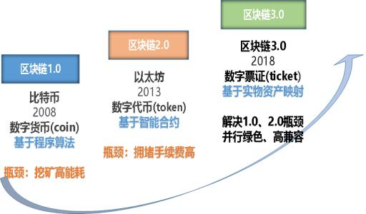
区块链3.0
区块链3.0是价值互联网的内核。区块链能够对于每一个互联网中代表价值的信息和字节进行产权确认、计量和存储，从而实现资产在区块链上可被追踪、控制和交易，其应用能够扩展到任何有需求的领域，包括审计公证、医疗、投票、物流等领域，进而到整个社会。

Slide 5
区块链3.0
通用架构

Slide 6
区块链3.0
创新
权限
控制
可插拔
共识
创新
安全
保障
应用
场景

Slide 7
区块链3.0
典型应用场景介绍
自动化采购
智能化物联网应用
供应链自动化管理
虚拟资产兑换转移
产权登记
采用区块链方案实现多方共同记账，共同监管，实现效率和透明度的提供，提高抗风险能力
采用区块链方案，在分布式物联网建立信用机制，利用区块链的记录监控管理智能设备，利用智能合约规范智能设备行为
采用区块链方案，登记每个商品出处，提供共享全局账本，追溯所有引起状态变化的环境
采用区块链方案可以实现虚拟资产的公开、公正的转移，不受第三方影响，自动转账
动产、不动产、商标等都可以采用区块链技术登记，保证公正、防伪、不可篡改，以及可审计
典型应用场景

Slide 8
互联链
PART4
架构剖析

Slide 9
互联链
互联网层次架构

Slide 10
互联链
互联账本协议层架构
互联账本架构中，各层关系类似互联网的各层协议，每层只与相邻层做交互，不会跨层通信。

Slide 11
Q&A

